Slide 1
Echanges Internationaux à la FSM
acebolla@ulb.ac.be
anne.moncousin@ulb.be

Slide 2
Réunion d’information à la FSM
le 8 octobre 2019 – salle TP Polyvalente N5.303.
Cette présentation se trouvera sur le site FSM/Erasmus

Slide 3

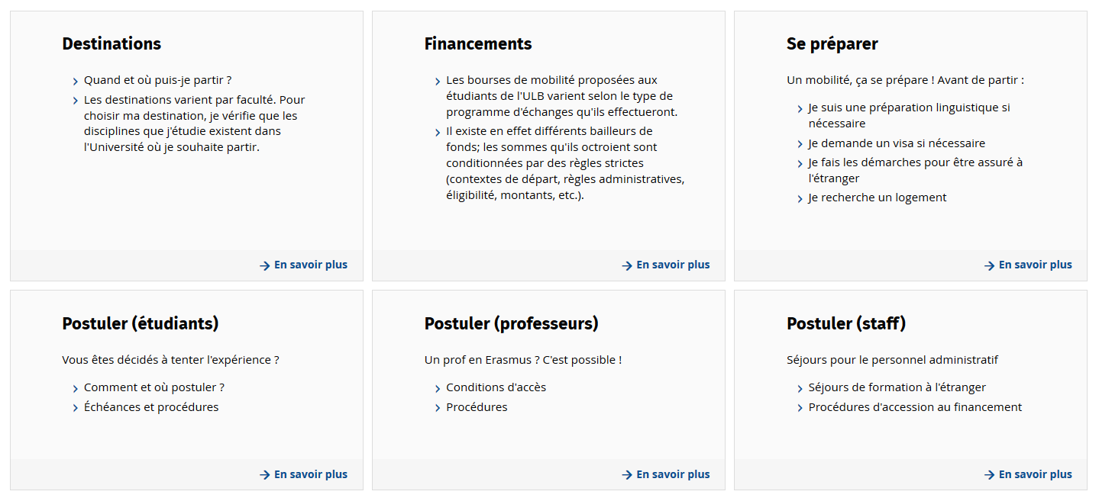
Procédures Actuelles
Site de l’ULB : https://www.ulb.be/fr/partir-ou-venir-en-echange/partir
https://www.ulb.be/fr/partir-ou-venir-en-echange/partir

Slide 4
Procédures Actuelles
– Mobilité Cours : Séjours “SMS”
– Mobilité Stages : Séjours « SMP »

Slide 5
Stages Erasmus+
Stage de 2 à 12 mois prévu dans votre cursus ou stage volontaire supervisé par un académique ULB
Si effectué en zone Erasmus -> financement
420€ à 520€ par mois
Postuler avec convention de stage signée 1 mois avant le début du stage
https://etudiant.ulb.be/fr/programme-d-echanges/etudiants-outgoing/stages-erasmus

Slide 6
Procédures Actuelles
F.S.M.
Partir en Erasmus (minimum 3 mois, SMS) ou hors Erasmus (minimum 1 mois)
  Sur base d’une convention bilatérale
Quand partir?
  Kinésithérapie: 2ème semestre MA1 (stages/cours)
  Ostéopathie : MA de spécialisation (stages/cours)
  Education Physique: 2ème semestre MA2 (cours)
S’inscrire via le formulaire en ligne (accessible à partir du 1er novembre 2019) :
https://ulb.moveon4.de/form/5c94d82381ba97c41d8b456b/fra
Joindre une lettre de motivation.

Slide 7
Procédures Actuelles – Cours : Séjours “SMS”
Séjours avec :
Learning Agreement (contrat d’étude)
Liste de cours
Examens évalués par l’université d’accueil (! Respect du nombre ECTS)
3 mois minimum
1er février 2020
22 février 2020
avant le départ 2021
2ème quadri
2021
Formulaire d’inscription (FSM)
(Y.c. Learning Agreement)
Sélection des postulants (FSM)
Adaptation du Learning Agreement
Départ en cours

Slide 8






Destinations Cursus Kinésithérapie
Destination | Université | Cursus | Année | Type de formation | Durée (Quadrimestre) | Places | Niveau Langue Requis | Convention
Bulgarie (Roussé) | Rusenski Universitet Angel Kunchev | Kiné | Master | Stages/Cours | 3 mois (2) | 2 | B1 BG/EN | Erasmus
Espagne (Alméria) | Universidad de Almería | Kiné | Master | Stages/Cours | 3 mois (2) | 3 | B1 ES | Erasmus
Espagne (Saragosse) | Universidad de Zaragoza | Kiné | Master | Stages/Cours | 3 mois (2) | 2 | B1 ES | Erasmus
Espagne (Bilbao) | Universidad del País Vasco / Euskal Herriko Unibertsitatea | Kiné | Master | Stages/Cours | 3 mois (2) | 2 | B1 ES | Erasmus
Espagne (Madrid) | Universidad Pontificia Comillas, Madrid | Kiné | Master | Stages/Cours | 3 mois (2) | 2 | B1 ES | Erasmus
Slovénie (Ljubljani) | Univerza v Ljubljani | Kiné | Master | Stages/Cours | 3 mois (2) | 1 | B2 SLO/EN | Erasmus
Canada (Montréal) | Université De Montréal | Kiné | Master | Stages | 1 mois (2) | 2 | B2 FR | Accord International
Burkina Faso (Bobo-Dioulasso) | Université de Bobo-Dioulasso | Kiné | Master | Stages | 3 mois (2) | 6 | B2 FR | Accord International
Belgique (Bruxelles) | VUB | Kiné | Licence / Master | Cours | 5 mois (1 et 2) | 4 (2 licences et 2 masters) | B1 NL-EN | Erasmus Belgica

Slide 9
Pour les stages au Burkina Faso,
merci de nous adresser par mail (anne.moncousin@ulb.be):
votre demande
votre lettre de motivation
vos relevés de notes

Slide 10



Destinations Cursus Education Physique
Destination | Université | Cursus | Année | Type de formation | Durée (Quadrimestre) | Places | Niveau Langue Requis | Convention
Grèce (Thessalonique) | Aristoteleio Panepistimio Thessalonikis | EP | Master/doctorat | Cours ? | 5 mois (1 et 2?) | 2 | B1 GR/EN | Erasmus
France (Bordeaux) | Université Bordeaux Segalen | EP | Licence | Cours | 5 ou 10 mois (1 et 2) ? | 3 | B2 FR | Erasmus
France (Nouméa) | Université de la Nouvelle-Calédonie | EP | Master 2 | Cours | 6 mois (2 ?) | 1 | B1 FR | Erasmus
France (Lyon) | Université Claude Bernard Lyon 1 | EP | Master 2 | Cours | 5 mois (2 ème quadri) | 3 | B2 FR | Co-diplomation ou Erasmus
Brésil (Sao-Paulo) | Universidade de Sao Paulo | EP | Master 2 | Cours | 5 mois (2) | ? |  | Convention-bilatérale
País Vasco (Espagne)/ Universidad del País Vasco/ EP/ Master 2/ Cours/ Q2/ 2/B2 EN/SP/Erasmus

Slide 11
Un mot sur le Japon:
International Pacific University (Okayama, Japon) («…for attending physical education, sports science, Judo therapist, japanish language and culture courses.. » « … a volunteer requirement to contribute to the development of other students IPU (3 hours per week)… » / 3 semaines (juillet)/ 3 places
(coordinateur Prof. Nathalie Guissard)
merci de nous adresser par mail (anne.moncousin@ulb.be)
votre demande
votre lettre de motivation
vos relevés de notes

Slide 12
Destinations Cursus Ostéopathie
Destination | Université | Cursus | Année | Type de formation | Durée (Quadrimestre) | Places | Niveau Langue Requis | Convention
France (Cachan) | OSTÉOBIO | Ostéo | Master 2/Master complémentaire | Cours/Stages cliniques | 3 mois | 4 | B1 FR | Erasmus

Slide 13
Autres Informations
Bourses
  Sur base d’un échange Erasmus, une bourse est octroyée à tout étudiant :
  https://www.ulb.be/fr/partir-en-echange/financements
  Pour les séjours hors-Europe : bourse FAME (minimum 3 mois)
  https://etudiant.ulb.be/fr/programme-d-echanges/reglement-financement-fame-19-20
  Pour le Burkina Faso, une bourse ARES est possible (Coopération au développement)
  Julie.Sepulchre@ulb.be
  Pour les autres conventions bilatérales aucune bourse n’est prévue.
Cette présentation se trouvera sur le site FSM/Etudes/mobilité internationale : https://fsm.ulb.be/fr/etudes/mobilite-internationale-erasmus

Slide 14
Contrat de bourse à signer dès que le départ est confirmé
Premier versement de 70% de la totalité de la bourse, sur base de la durée présumée
Constitution du dossier de bourse par l’étudiant (check-out, rapport final, etc.)
Versement du solde de la bourse sur base des dates réelles de séjour
Modalités de paiement
(Erasmus)

Slide 15
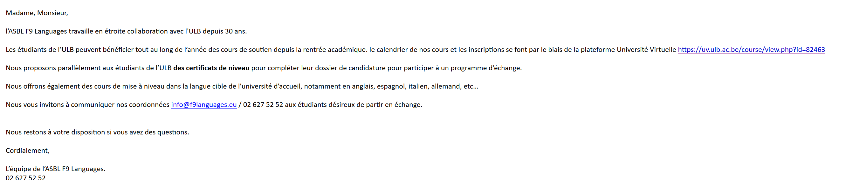

Slide 16
Merci,

Slide 17
Procédures Actuelles – Stages : Séjours « SMP » (stage Erasmus+)
→ 2 mois minimum
1er février 2020
6 semaines avant le stage 2021
Max. 1 mois avant le stage 2021
Février/Mars
2021
Mars 2020
Formulaire en ligne (FSM)
Sélection des postulants (FSM)
Mise en place du Learning Agreement for Traineeship*
Inscription administrative ULB
(en ligne)
Départ en stage
* La convention de stage ULB et les informations communiquées dans le formulaire en ligne font office de « Learning Agreement (contrat d’études) for Traineeship »

